Slide 1
Родительское собрание
1 класс

Slide 2
Почему стоит изучать немецкий язык?
Что бы Вы ни планировали на будущее, со знаниями немецкого языка возможности могут расширяться до бесконечности.
Изучать немецкий язык означает овладевать способностями, которые смогут улучшить профессиональный и личный уровень жизни

Slide 3
Где необходим немецкий язык?
Бизнес, карьера (деловая жизнь)
Туризм и гостиничный бизнес
Наука и научные исследования
Коммуникация
Культурное взаимопонимание
Путешествия
Обучение и работа в Германии
Литература, музыка, искусство

Slide 4
Коммуникация
Развитие на сегодняшний день медийных, информационных и коммуникационных технологий делают мультилингвальную коммуникацию востребованной.
Целый ряд важнейших web-сайтов предоставляет информацию на немецком языке. (Сегодня немецкий язык занимает 2-е место в Интернете)
Каждая десятая книга издается на немецком. Знания немецкого языка открывают широкий доступ к различной информации

Slide 5
Путешествия
Знания немецкого позволяют расширить список стран, которые можно посетить и тем самым обогатить свои путевые заметки не только о немецкоговорящих странах, но и других странах Европы.

Slide 6
Обучение
Германия предлагает большое количество стипендий для обучения в различных вузах страны.
Для молодых людей из-за рубежа предусмотрены специальные туристические визы с разрешением на работу
Программы обмена: между Германией и многими странами мира, в том числе и с Российской Федерацией, заключены соглашения по школьным и студенческим обменам

Slide 7
Немецкий язык
Один из основных языков мира и самый распространенный язык в Европейском Союзе
Является официальным языком Германии, Австрии, Бельгии, Швейцарии и Люксембурга, на нем говорят в Канаде, США, Российской Федерации и некоторых странах Южной Америки.
20 миллионов человек изучают немецкий язык как иностранный
Общее число говорящих на немецком языке во всем мире около 100 миллионов человек
Самый большой процент людей, изучающих немецкий, приходится на Россию (примерно 4,7 миллиона человек – возможно, это связано и с тем, что на территории РФ проживет около 600 тыс. российских немцев, для которых немецкий язык является вторым, а для некоторых первым родным языком).

Slide 8
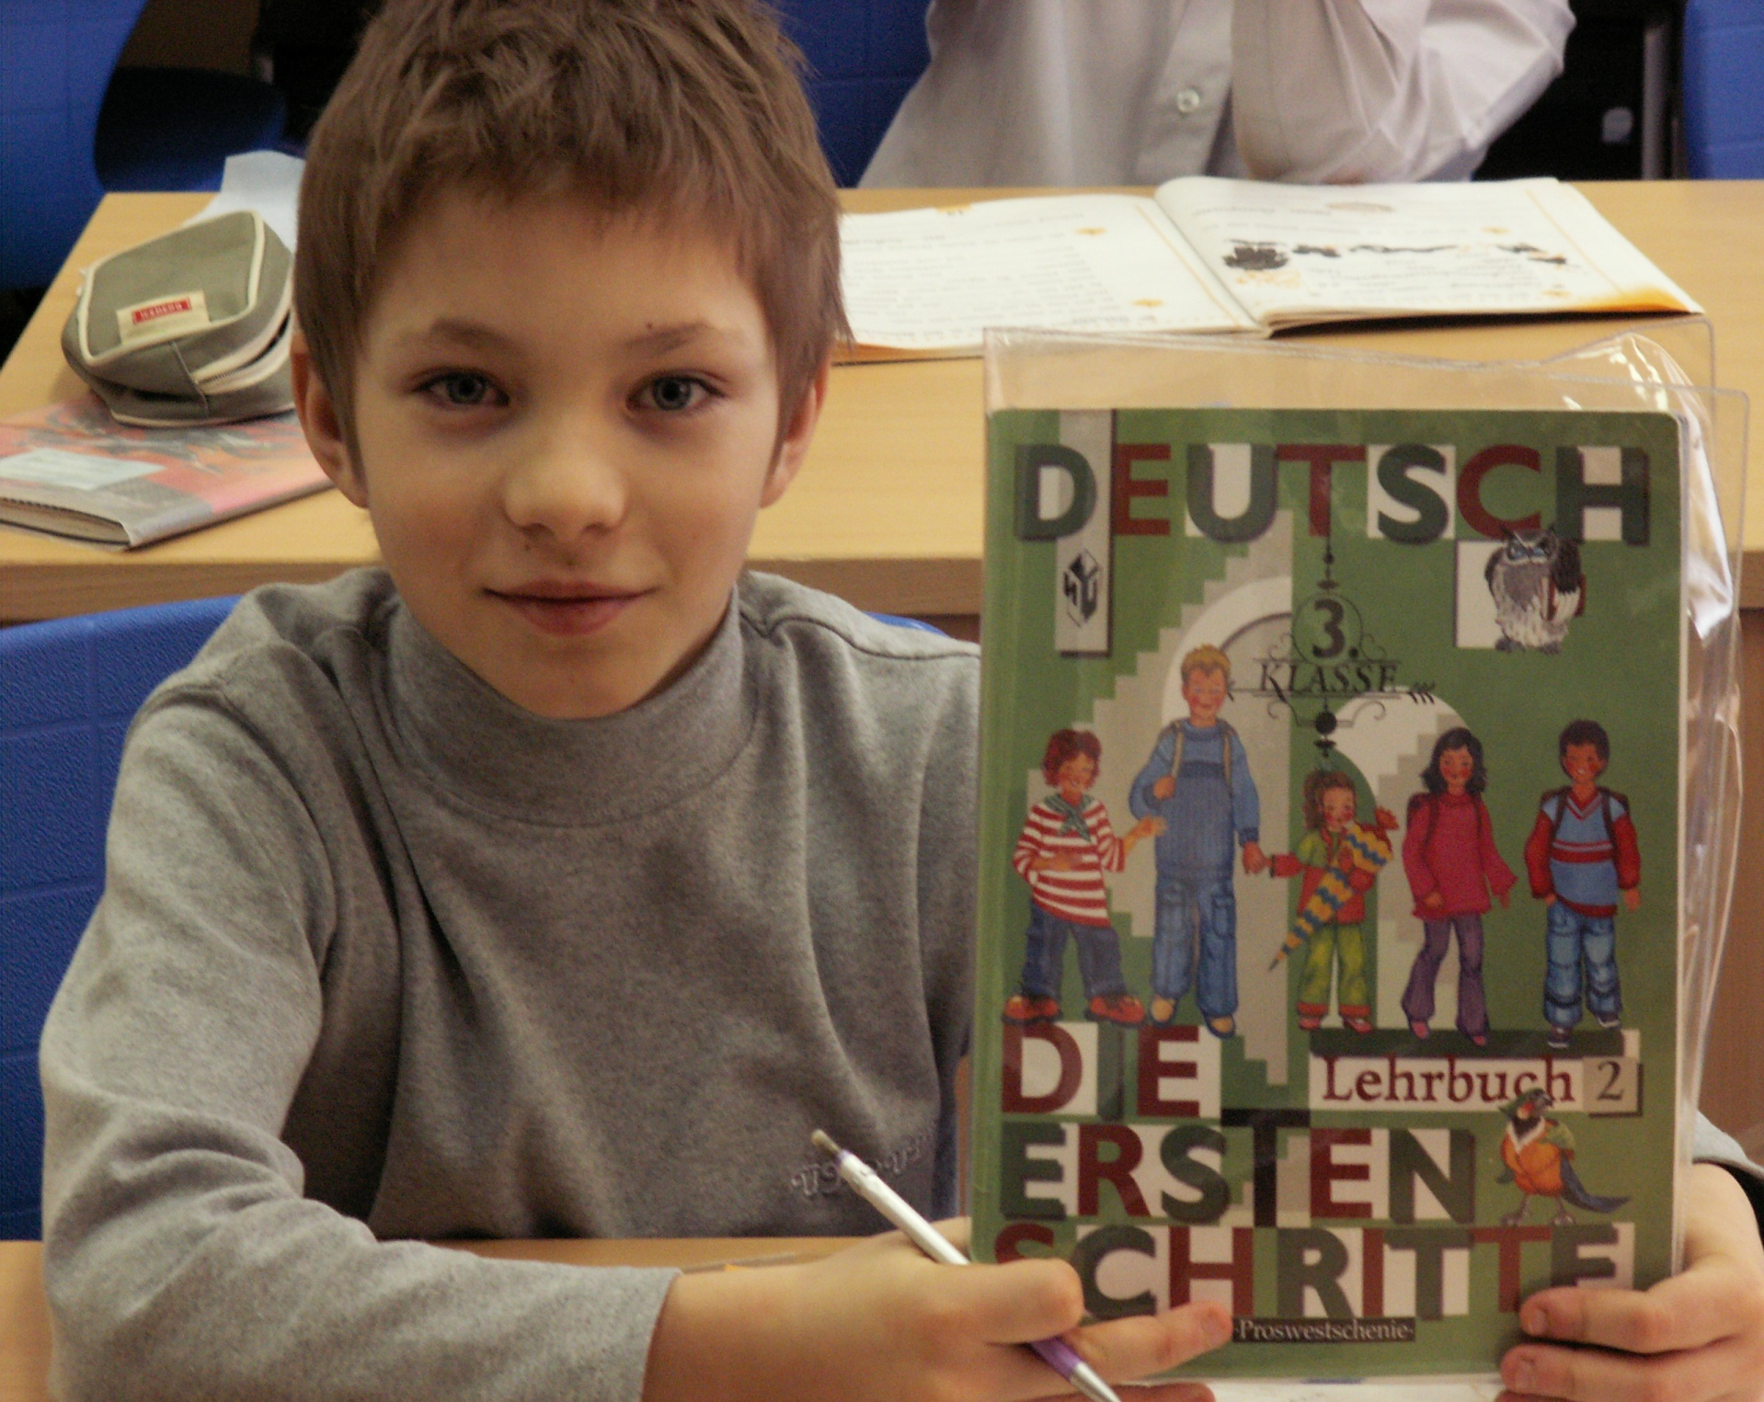
Deutsch? Warum nicht? Das ist toll! Klasse!

Slide 9
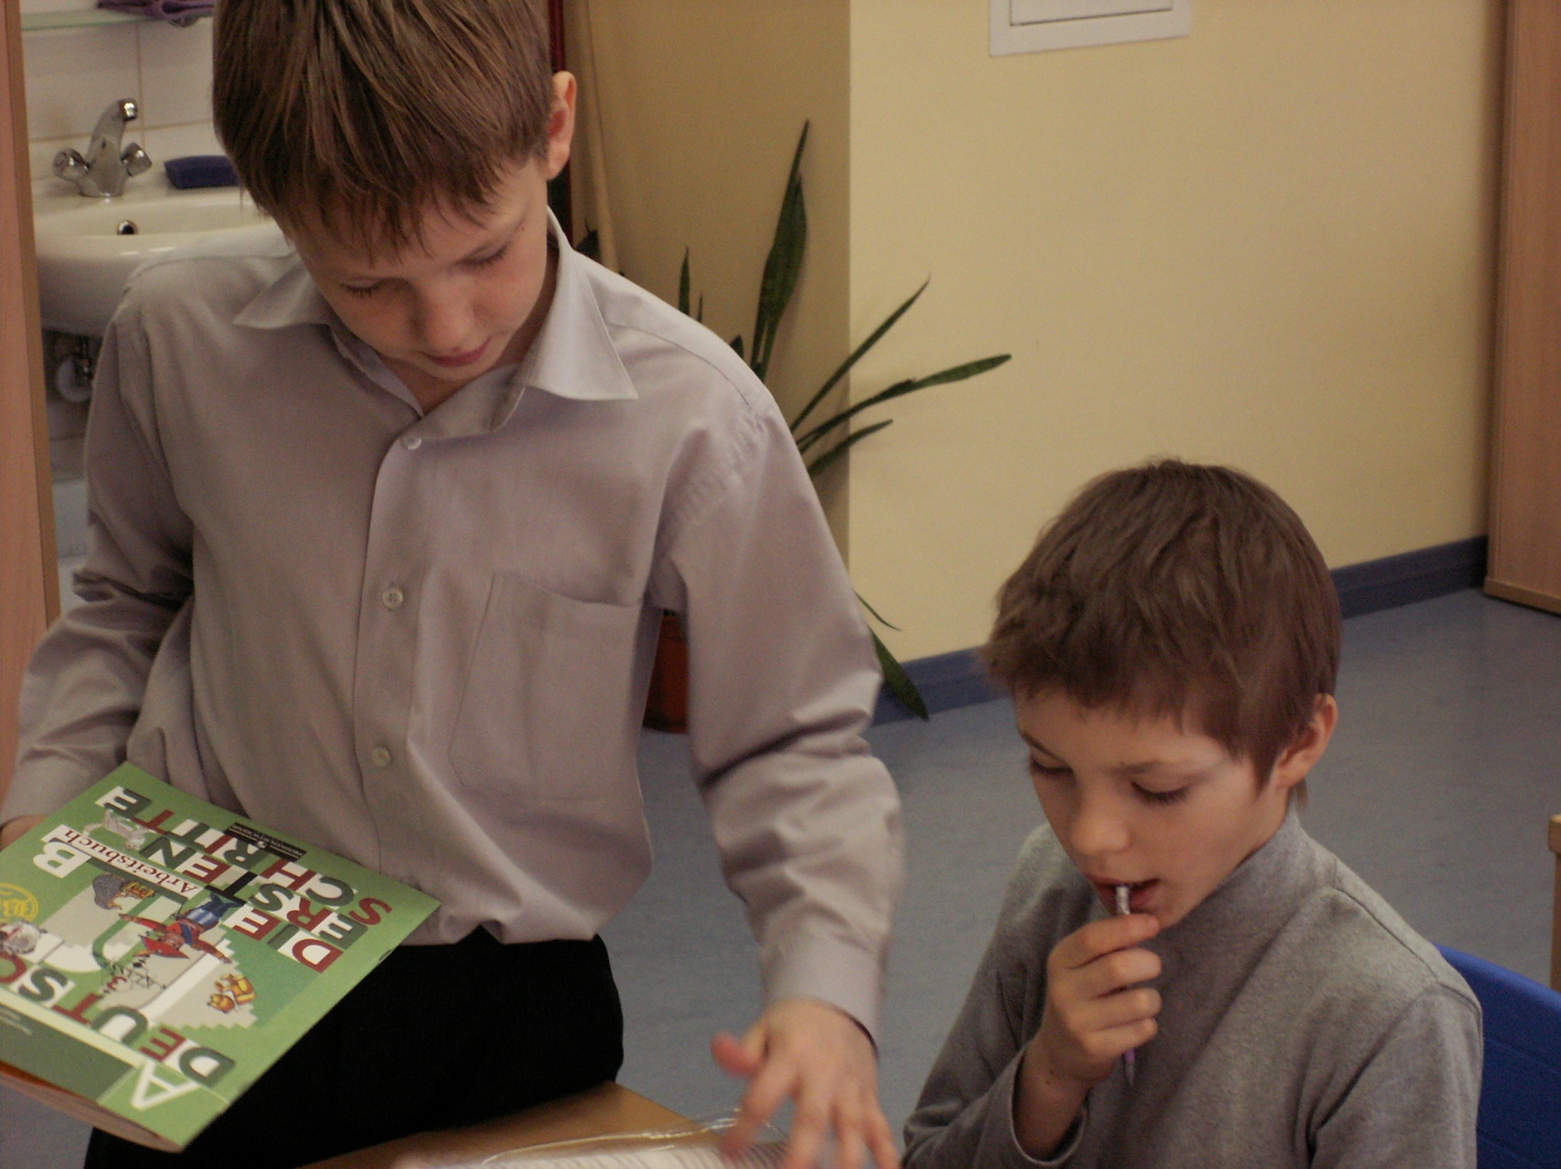

Slide 10

Учебник
И.Л.Бим, Л.И.Рыжова
«Первые шаги», учебник для 2 класса
2 части

Slide 11

Рабочая тетрадь
И.Л.Бим, Л.И.Рыжова
Рабочая тетрадь в 2-х частях

